Slide 1



延锋彼欧MES3启动会
2016-12-15
信息系统部

Slide 2
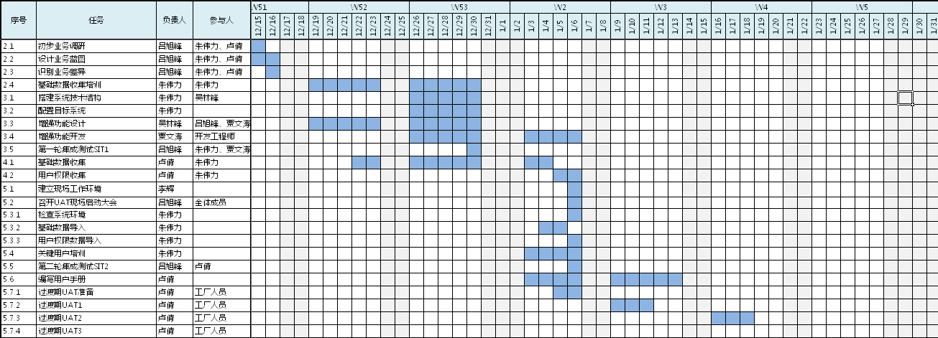
东莞主计划（MES）

Slide 3
人员安排（MES）
 | W51 | W52 | W53 | W2 | W3 | W4 | W5
吕旭锋 | DG | DG | DG | DG | DG | DG | DG
朱伟力 | DG | DG | DG | DG | DG | DG | DG
贾文涛 |  |  |  | DG | DG | DG | DG
王胜志 |  |  |  | DG | DG | DG | DG
张建 |  |  |  | DG | DG | DG | DG
王升文 |  |  |  | DG | DG | DG | DG

Slide 4
过往工厂问题情况（MES）

Slide 5
重点需求讨论（MES）
Q&A

Slide 6


THANKS
FOR WATCHING

